Slide 1
YÊU CẦU MÔN HỌC
1/ Học sinh đọc tài liệu học tập “Bài thể dục phát triển chung” dưới đây.
2/ Học sinh nghiên cứu và tập luyện theo hướng dẫn sau đó quay clip cá nhân hoặc nhóm (tối đa 6 HS) gửi về mail cho GVBM.
HẠN CHỐT NỘP BÀI: TRƯỚC 17 GIỜ NGÀY 02/05/2020
EMAIL NHẬN BÀI: hien.c3tphcm@gmail.com

Slide 2
SỞ GIÁO DỤC & ĐÀO TẠO TP. HỒ CHÍ MINH
TRƯỜNG THPT BÌNH HƯNG HÒA
BÀI HỌC:
BÀI THỂ DỤC
PHÁT TRIỂN CHUNG
GV: LÊ TRẦN NGỌC HIỂN
Mail: p7.c3bhhtphcm@gmail.com
Năm học 2019 - 2020
Notes:
Yếu tố gì quyết định giới tính ở sinh vật, hay nói cách khác là làm cho nhiều loài sinh vật phân thành 2 giới đực cái?
Ở người, sinh trai gái là do bố hay mẹ quyết định?
Vì sao một số tính trạng lại thường xuất hiện ở một giới nào đó? Chẳng hạn như bệnh máu khó đông, mù màu thường thấy ở nam giới, rất hiếm khi gặp ở nữ giới?

Slide 3
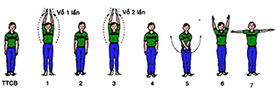
- Yêu cầu học sinh tập luyện tích cực và thực hiện tương đối đúng động tác.
+ Động tác 1: Kiễng chân, hai tay lăng thẳng từ dưới – sang ngang – lên cao, bàn tay vỗ vào nhau 1 lần, thân người căng, mắt nhìn thẳng
+ Động tác 2: Hai tay đưa thẳng từ trên cao – sang ngang – xuống dưới, hạ gót về tư thế đứng nghiêm
+ Động tác 3: Như động tác 1, nhưng vỗ tay 2 lần +Động tác 4: Như động tác 2
+ Động tác 5, 6: Hai tay đan chéo trước thân(tay phải ngoài, tay trái trong) lăng thẳng từ dưới – lên cao. Thực hiện hai động tác liên tục. Kết thúc động tác ở tư thế đứng khép chân, hai tay chếch cao, mắt nhìn thẳng
+ Động tác 7: Xoay lòng bàn tay hướng ra ngoài, hạ 2 tay sang bên, đồng thời căng thân và ngửa đầu ra sau, 2 chân khép duỗi thẳng mắt nhìn cao

Slide 4
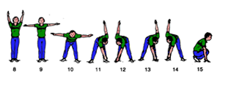
+ Động tác 8: Ngã người về trước thành tư thế đứng khép chân, thân người thẳng hai tay chếch cao mắt nhìn theo tay.
+ Động tác 9: Như động tác 7
+ Động tác 10: Chân trái bước sang trái một bước rộng, gập thân về trước thành tư thế đứng gập thân, chân dang rộng và duỗi thẳng 2 tay dang ngang bàn tay sấp, đầu ngửa căng thân nhìn thẳng
+ Động tác 11: Quay người sang trái tay phải lăng thẳng xuống dưới, bàn tay phải chạm mu bàn chân trái, tay trái lăng thẳng lên trên bàn tay duỗi thẳng
+ Động tác 12: Quay người sang phải tay trái lăng thẳng xuống dưới, bàn tay trái chạm mu bàn chân phải, tay phải lăng thẳng lên trên tay duỗi thẳng
+ Động tác 13: Như động tác 11
+ Động tác 14: Như động tác 12
+ Động tác 15: Thu chân trái về với chân phải

Slide 5
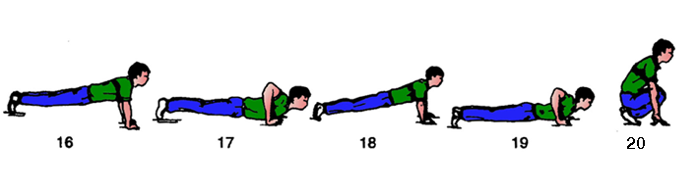
- Học động tác 16 – 20 bài thể dục của nam.
+ Động tác 16: Tung chân ra sau thành tư thế nằm sấp chống thẳng tay, mũi bàn chân chống đất, thân người thẳng
+ Động tác 17: Co tay hạ thân và giữ thăng bằng
+ Động tác 18: Duỗi tay thân người thành tư thế nằm sấp chống thẳng tay mũi bàn chân chống đất, thân người thẳng
+ Động tác 19: Như động tác 17
+ Động tác 20: Thu chân thành tư thế ngồi xổm, tì trên mũi bàn chân hai tay chống đất

Slide 6
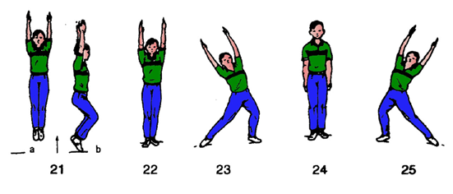
- Yêu cầu học sinh thực hiện cơ bản đúng động tác 1 – 20 bài và động tác 21 – 30 bài TDLH nam.
+ Động tác 21: Bật thẳng người lên cao quay người 360 độ theo hướng từ phải qua trái hai tay cao, kết thúc động tác hai chân chụm gối khuỵu
+ Động tác 22: Đứng thẳng hai chân khép hai tay duỗi thẳng trên cao lòng bàn tay hướng vào nhau
+ Động tác 23: Chân trái bước dài sang trái thành tư thế đứng gập gối trái, chân phải duỗi thẳng, đầu và thân người nghiêng sang trái, hai tay duỗi thẳng sang trái
+ Động tác 24: Thu chân trái về vị trí cũ thành tư thế đứng nghiêm
+ Động tác 25: Chân phải bước dài sang phải thành tư thế đứng gập gối phải, chân trái duỗi thẳng, đầu và thân người nghiêng sang phải, hai tay duỗi thẳng sang phải mắt nhìn theo tay

Slide 7
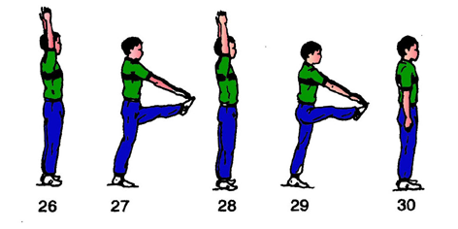
+Động tác 26: Thu chân phải về thành tư thế đứng thẳng, khép chân hai tay duỗi thẳng trên cao mắt nhìn thẳng
+Động tác 27: Lăng chân trái về trước thân người và chân trái duỗi thẳng, hai tay đưa từ trên cao xuống dưới chạm mũi bàn chân trái mắt nhìn thẳng
+Động tác 28: Thu chân trái về thành tư thế đứng thẳng, khép chân hai tay duỗi thẳng trên cao mắt nhìn thẳng
+Động tác 29: Lăng chân phải về trước thân người và chân trái duỗi thẳng, hai tay đưa từ trên cao xuống dưới và chân trái duỗi thẳng
+Động tác 30: Thu chân phải về tư thế đứng nghiêm

Slide 8
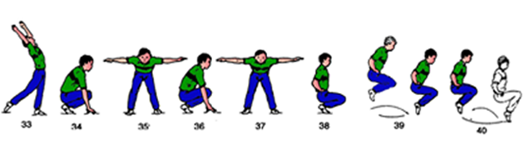
- Yêu cầu học sinh ổn định luyện tập và thực hiện cơ bản đúng động tác 1 – 30 bài thể dục của nam và thực hiện được từ động tác 31 – 40 bài thể dục của nam.
+Học động tác 31: Lăng chân trái mạnh và thẳng ra sau, hai tay lăng chếch cao ra sau thân căng mắt nhìn theo tay chân phải duỗi thẳng
+ Học động tác 32: Thu chân trái về tư thế đứng nghiêm
+Học động tác 33: Lăng chân phải mạnh và thẳng ra sau, hai tay lăng chếch cao ra sau thân căng mắt nhìn theo tay chân trái duỗi thẳng
+Học động tác 34: Thu chân gập thân thành tư thế ngồi xổm tì trên mũi bàn chân, hai tay chống đất
+Học động tác 35: Bước chân trái sang bên, thành tư thế đứng gập thân hai tay dang ngang, bàn tay sấp chân giang rộng lưng thẳng mắt nhìn trước
+Học động tác 36: Thu chân trái ngồi xổm tì trên mũi bàn chân, hai tay chống đất
+Học động tác 37: Bước chân phải sang bên thành tư thế đứng gập thân hai tay dang ngang bàn tay sấp chân giang rộng lưng thẳng mắt nhìn trước
+Học động tác 38: Thu chân phải thành tư thế ngồi xổm trên nửa bàn chân hai tay chống hông
+Học động tác 39: Bật về trước
+Học động tác 40: Bật về sau

Slide 9
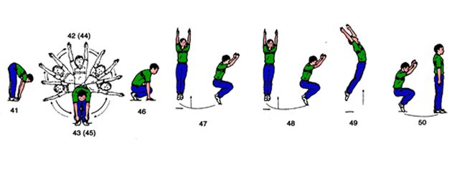
+Học động tác 41: Duỗi thẳng chân thành tư thế đứng gập thân hai chân khép, hai tay duỗi thẳng ngón tay chạm ngón chân
+Học động tác 42 – 43: Quay thân vòng từ dưới lên cao theo hướng từu trái qua phải, hai tay di chuyển theo thân mắt nhìn theo tay, hai chân duỗi thẳng, động tác thực hiện liên tục trong hai nhịp, kết thúc động tác 43 ở tư thế duỗi thẳng thân hai tay trên cao, kết thúc động tác 44 ở tư thế đứng gập thân, ngón tay chạm ngón chân
+Học động tác 44 – 45: Như động tác 42 – 43 nhưng theo chiều từ phải qua trái

Slide 10
+Học động tác 46: Gập gối và thân thành tư thế ngồi xổm trên nữa trước bàn chân, hai tay chống đất
+Học động tác 47: Bật nhảy lên cao quay người 180 độ theo hướng từ phải qua trái, hai tay cao kết thúc động tác 2 chân chụm khuỵu gối
+Học động tác 48: Như động tác 47
+Học động tác 49: Bật nhảy căng thân chân và tay lăng thẳng ra sau đầu ngửa
+Học động tác 50: Rơi xuống đất thành tư thế đứng co gối, tựa trên mũi chân, hai tay chếch trước mặt nhìn theo tay, duỗi chân và thân thành tư thế đứng nghiêm

Slide 11
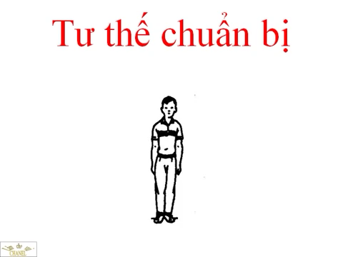
CLIP MÔ PHỎNG

Slide 12


